Slide 1
DEPARTAMENTO DE CIENCIAS ECONOMICAS, ADMINISTRATIVAS Y DE COMERCIO
CARRERA DE CONTABILIDAD Y AUDITORIA
TRABAJO DE TITULACIÓN
IMPACTO FINANCIERO GENERADO POR LA LIQUIDEZ EN EMPRESAS DE CONSTRUCCIÓN DE VIVIENDA. EN EL DISTRITO METROPOLITANO DE QUITO 2010 – 2016
AUTOR:
FARFÁN PACHECO PABLO ARMANDO
TUTOR: ING. ALVARO CARRILLO
Noviembre, 2017

Slide 2
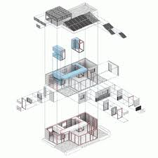
Las empresas de Construcción
Buscan
obtener una liquidez
Los factores financieros se ven afectados por el uso inapropiado de las herramientas como:
No controlan
Su Gestión Financiera
Su Economía
Planificación estratégica
Financiera para la toma de decisiones
PLANTEAMIENTO DEL PROBLEMA
La situación se evidencia en el menor número de permisos para iniciar proyectos
AÑO 2017 Primer trimestre 2,6%
Las menores reservas para compra de vivienda
Banco Central del Ecuador (BCE) presentó los resultados del país
Créditos del Banco del Instituto Ecuatoriano de Seguridad Social (Biess)
Caída en las venta de materiales de construcción
AÑO 2015 Tercer trimestre 7,3%

Slide 3
OBJETIVOS
DETERMINAR IMPACTO FINANCIERO
POR LA LIQUIDEZ EMPRESAS DE CONSTRUCCIÓN
CONOCER LAS VARIABLES FINANCIERAS DEL SECTOR
OBJETIVO GENERAL

Slide 4
OBJETIVOS ESPECÍFICOS
Determinación el análisis financiero del sector de la construcción
Identificar relación entre liquidez y demás indicadores financieros
Proponer estrategias de acción para mejorar los niveles de liquidez

Slide 5
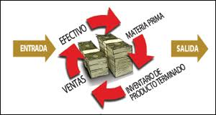
HIPOTESIS
1-Las variables de CAPITAL NETO DE TRABAJO y RETANBILIDAD/ACTIVO (ROA) existe una relación negativa indirecta
2-Las variables de CAPITAL NETO DE TRABAJO y RENTABILIDAD SOBRE CAPITAL INVERTIDO (ROE), existe una relación positiva directa
3-Las variables de CAPITAL NETO DE TRABAJO y ENDEUDAMIENTO, existe una relación positiva directa.
4-Las variables de RETANBILIDAD/PATRIMONIO (ROE) y RENTABILIDAD NETA, existe una relación negativa indirecta

Slide 6
MATRIZ SÍNTESIS
MARCO TEÓRICO

Slide 7
TEORIA DE SOPORTE
Tema: Administración de Operaciones de Construcción
Autor: (Serpell, 2002)
1. A través de la construcción y sus productos, se satisfacen las necesidades de infraestructura de la mayoría de las actividades económicas
2. La construcción utiliza y consume una cantidad importante de recursos públicos y privados
3. La construcción es una fuente importante de trabajo, ya que usa mano de obra intensiva
4.La construcción genera una importante actividad indirecta en muchas otras áreas de la economía de un país.

Slide 8
ESTADO DEL ARTE
1. La necesidad de establecer impacto financiero de las empresas constructoras por la no gestión de riesgo operativo
2. La necesidad de aumentar sus capacidades administrativas para evaluar los diferentes tipos de riesgos
3. Analizar la gestión de riesgos operativa con el fin de reconocer el impacto que puede ocasionar algún tipo de indicadores o categorías
Tema papear: Impacto financiero en empresas constructoras de vivienda de interés social generadas por la no gestión del riesgo operativo.
Autores: Francisco Javier Barato Moreno Will Freddy Parra Rodríguez

Slide 9
MARCO REFERENCIAL
Disminución en el empleo de al menos 136 plazas por día.
Consulta popular que tiene que ver con la derogatoria de la Ley de Plusvalía
En wl2015 las actividades relacionadas con la construcción se redujeron por encima del 45 %.
Tema Papear: Consulta popular abre esperanza en el sector constructor de Ecuador
Autor: Comercio “El Universo”

Slide 10
POBLACIÓN OBJETO DE ESTUDIO
UNIVERSO
Con la ejecución del presente estudio se espera contribuir a la investigación y planteamiento de alternativas de cambio del sector privado, en especial en empresas que desempeñan su actividad económica en la industria de la construcción,
MUESTRA
Para el cálculo de la muestra se utilizará la fórmula para “Poblaciones finitas”.
Fórmula:
Dónde:
NOMENCLATURA | SIMBOLO
Tamaño de Muestra | n
Probabilidad de éxito de un evento | p
Probabilidad de fracaso de un evento | q
Grado de error admisible | he
Nivel de confianza | Z
Tamaño de la población | N

Slide 11
DATOS PARA LA FORMULA
$$n=\frac{Z^{2}∗N∗p∗q}{e^{2}∗\left(N−1\right)+Z^{2}∗p∗q}$$
Mediante la aplicación de la fórmula para poblaciones finitas, se obtuvo el tamaño de la nuestra, esto significa el número de entidades que se deben realizar encuestas en el sector de la construcción de edificios residenciales y no residenciales del Distrito Metropolitano de Quito.
$$n=\frac{{1,95}^{2}∗291∗0,95∗0,05}{\left(291−1\right){0,05}^{2}+{1,95}^{2}∗0,95∗0,05}$$
$$n=\frac{{3,8025}^{}∗291∗0,95∗0,05}{\left(290\right){0,0025}^{}+{3,8025}^{}∗0,95∗0,05}$$
Con los resultados se resuelve que ha 58 entidades se debe realizar la encuesta tomando en cuenta que se aplicó con un nivel de confianza del 95% y un margen de error admisible del 5%.
$$n=\frac{52,56}{0.91}$$
$$n=57.76$$

Slide 12
Probabilidad de ocurrencia
Es el porcentaje que se predice sucederá el evento analizado
Probabilidad de Ocurrencia. P = 0.95
Esta probabilidad es el porcentaje el cual se estima no sucederá un evento, y que sumando a la probabilidad de ocurrencia debe ser un 100%, es decir un valor de 1.
Probabilidad de no ocurrencia
Probabilidad de No Ocurrencia. Q = 0.05
Error muestral
Se refiere al fenómeno de la variación entre muestras
Error muestral = E = 0.05
Nivel de confianza
Para encontrar este valor recúrrase a una tabla de Distribución Normal Estándar
Nivel de Confianza= 95%

Slide 13
RESULTADOS
ANÁLISIS DE FIABILIDAD DEL CUESTIONARIO
Nos permite determinar el grado en que los elementos del cuestionario se relacionan entre sí
Escala: ANÁLISIS DE FIABILIDAD
Resumen de procesamiento de casos
 |  | N | %
Casos | Válido | 20 | 33,9
 | Excluidoª | 37 | 66,1
 | Total | 57 | 100,0
Alfa de Cronbach
Como criterio general, George y Mallery (2003, p. 231) sugieren las recomendaciones siguientes para evaluar los coeficientes de alfa de Cronbach:
En las primeras fases de la investigación un valor de fiabilidad de 0.6 o 0.5 puede ser suficiente. Con investigación básica se necesita al menos 0.8 y en investigación aplicada entre 0.9 y 0.95.

Slide 14
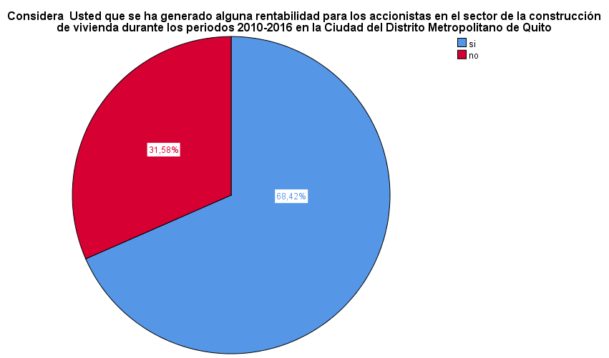
ANÁLIZAR CUALITATIVO DE LAS FRECUENCIAS DEL SECTOR DE LA CONSTRUCCIÓN
Pregunta Nº 1
Considera Usted que se ha generado alguna rentabilidad para los accionistas en el sector de la construcción de vivienda durante los periodos 2010-2016 en la Ciudad del Distrito Metropolitano de Quito
 |  | Frecuencia | Porcentaje | Porcentaje válido | Porcentaje acumulado
Válido | Si | 39 | 66,1 | 68,4 | 68,4
 | No | 18 | 30,5 | 31,6 | 100,0
 | Total | 57 | 96,6 | 100,0
Perdidos | Sistema | 2 | 3,4
Total |  | 59 | 100,0
INTERPRETACIÓN
El tamaño de la muestra fue de 57 encuestados, de los cuales el 68,40% respondieron a la pregunta porque “Si” han generado alguna rentabilidad para los accionistas en el sector de la construcción de vivienda durante dichos periodos en el Distrito Metropolitano de Quito y el 31,60% restantes respondieron en un “No”.

Slide 15
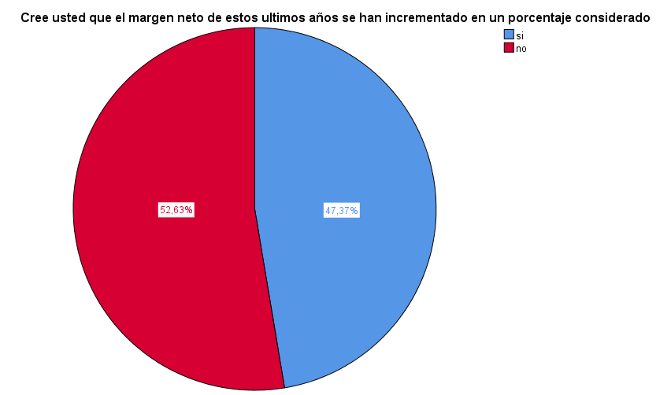
ANÁLIZAR CUALITATIVO DE LAS FRECUENCIAS DEL SECTOR DE LA CONSTRUCCIÓN
Pregunta Nº 2
Cree usted que el margen neto de estos últimos años se ha incrementado en un porcentaje considerado
 |  | Frecuencia | Porcentaje | Porcentaje válido | Porcentaje acumulado
Válido | Si | 27 | 45,8 | 47,4 | 47,4
 | No | 30 | 50,8 | 52,6 | 100,0
 | Total | 57 | 96,6 | 100,0
Perdidos | Sistema | 2 | 3,4
Total |  | 59 | 100,0
INTERPRETACIÓN
El tamaño de la muestra fue de 57 encuestados realizados a las empresas de construcción, de los cuales el 47,40% respondieron a la pregunta en un “Si” y el 52,60% restantes respondieron en un “No” se ha incrementado el margen neto en los últimos años en el Distrito Metropolitano de Quito.

Slide 16
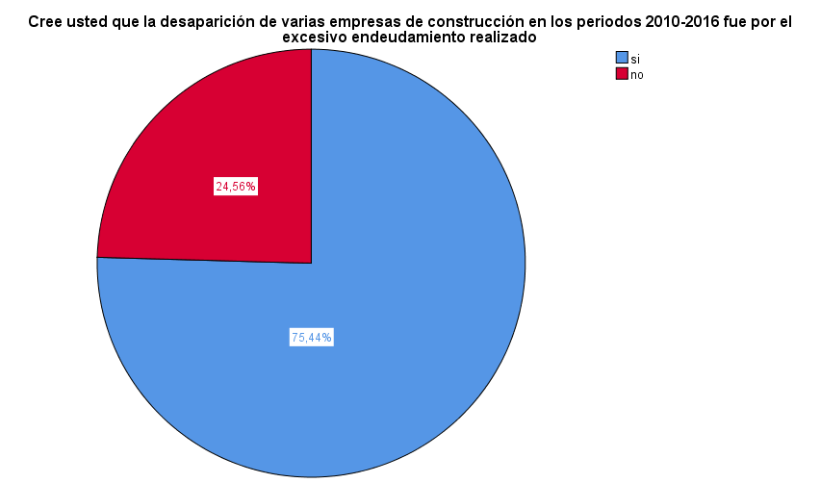
ANÁLIZAR CUALITATIVO DE LAS FRECUENCIAS DEL SECTOR DE LA CONSTRUCCIÓN
Pregunta Nº 3
Cree usted que la desaparición de varias empresas de construcción en los periodos 2010-2016 fue por el excesivo endeudamiento realizado
 |  | Frecuencia | Porcentaje | Porcentaje válido | Porcentaje acumulado
Válido | Si | 43 | 72,9 | 75,4 | 75,4
 | No | 14 | 23,7 | 24,6 | 100,0
 | Total | 57 | 96,6 | 100,0
Perdidos | Sistema | 2 | 3,4
Total |  | 59 | 100,0
INTERPRETACIÓN
El tamaño de la muestra fue de 57 encuestados realizados a las empresas de construcción, de los cuales el 75,40% respondieron a la pregunta en un “Si” dando a conocer que varias empresas de construcción desaparecieron en dichos periodos fue por el excesivo endeudamiento realizado en el Distrito Metropolitano de Quito y el 24,60% restantes respondieron en un “No”.

Slide 17
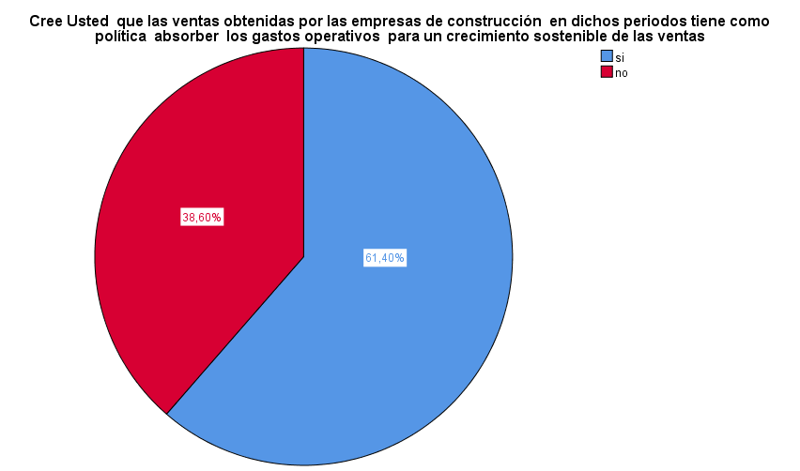
ANÁLIZAR CUALITATIVO DE LAS FRECUENCIAS DEL SECTOR DE LA CONSTRUCCIÓN
Pregunta Nº 4
Cree Usted que las ventas obtenidas por las empresas de construcción en dichos periodos tienen como política absorber los gastos operativos para un crecimiento sostenible de las ventas
 |  | Frecuencia | Porcentaje | Porcentaje válido | Porcentaje acumulado
Válido | Si | 35 | 59,3 | 61,4 | 61,4
 | No | 22 | 37,3 | 38,6 | 100,0
 | Total | 57 | 96,6 | 100,0
Perdidos | Sistema | 2 | 3,4
Total |  | 59 | 100,0
INTERPRETACIÓN
El tamaño de la muestra fue de 57 encuestados realizados a las empresas de construcción, de los cuales el 61,40% respondieron a la pregunta en un “Si” las ventas obtenidas por las empresas de construcción en dichos periodos tiene como política absorber los gastos operativos para un crecimiento sostenible de las ventas en el Distrito Metropolitano de Quito y el 38,60% restantes respondieron en un “No”.

Slide 18
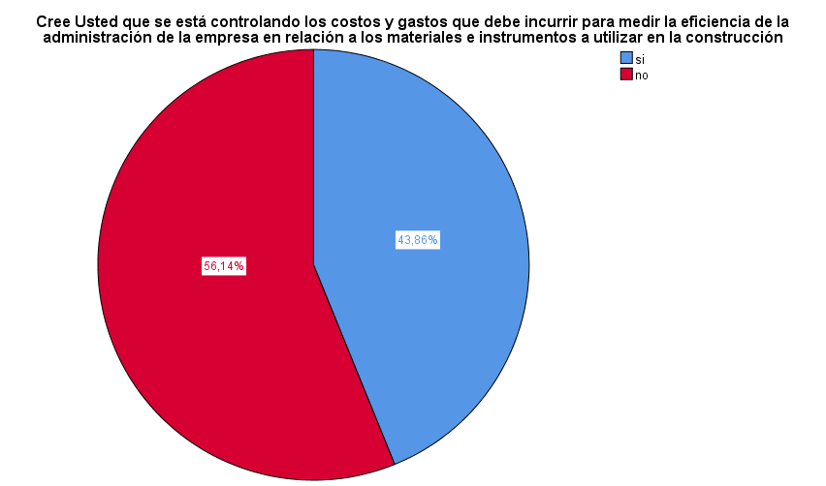
ANÁLIZAR CUALITATIVO DE LAS FRECUENCIAS DEL SECTOR DE LA CONSTRUCCIÓN
Pregunta Nº 5
Cree Usted que se está controlando los costos y gastos que debe incurrir para medir la eficiencia de la administración de la empresa en relación a los materiales e instrumentos a utilizar en la construcción.
 |  | Frecuencia | Porcentaje | Porcentaje válido | Porcentaje acumulado
Válido | Si | 25 | 42,4 | 43,9 | 43,9
 | No | 32 | 54,2 | 56,1 | 100,0
 | Total | 57 | 96,6 | 100,0
Perdidos | Sistema | 2 | 3,4
Total |  | 59 | 100,0
INTERPRETACIÓN
El tamaño de la muestra fue de 57 encuestados realizados a las empresas de construcción, de los cuales el 43,90% respondieron a la pregunta en un “Si” y el 56,10% restantes respondieron en un “No” Cree que se está controlando los costos y gastos que debe incurrir para medir la eficiencia de la administración de la empresa en relación a los materiales e instrumentos a utilizar en la construcción en el D.M.Q.

Slide 19
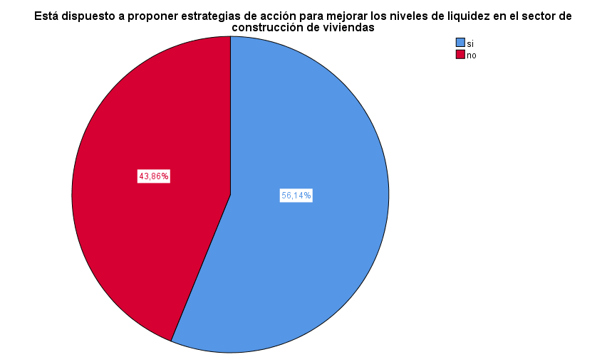
ANÁLIZAR CUALITATIVO DE LAS FRECUENCIAS DEL SECTOR DE LA CONSTRUCCIÓN
Pregunta Nº 6
Está dispuesto a proponer estrategias de acción para mejorar los niveles de liquidez en el sector de construcción de viviendas
 |  | Frecuencia | Porcentaje | Porcentaje válido | Porcentaje acumulado
Válido | Si | 32 | 54,2 | 56,1 | 56,1
 | No | 25 | 42,4 | 43,9 | 100,0
 | Total | 57 | 96,6 | 100,0
Perdidos | Sistema | 2 | 3,4
Total |  | 59 | 100,0
INTERPRETACIÓN
El tamaño de la muestra fue de 57 encuestados realizados a las empresas de construcción, de los cuales el 56,10% respondieron a la pregunta en un “Si” Está dispuesto a proponer estrategias de acción para mejorar los niveles de liquidez en el sector de construcción de viviendas en el Distrito Metropolitano de Quito y el 43,90% restantes respondieron en un “No”

Slide 20
ANÁLISIS CUANTITATIVO SECTOR DE LA CONSTRUCCIÓN
Se ha seleccionado 10 empresas más representativas del sector de la construcción de la base de la superintendencia de compañías desde el año 2010- 2016
RAZÓN CIRCULANTE=ACTIVO CIRCULANTE / PASIVO CIRCULANTE
CAPITAL DE TRABAJO=ACTIVO CIRCULANTE – PASIVO CIRCULANTE
AÑO 2010
AÑO 2010
LIQUIDEZ | ACTIVO CORRIENTE | PASIVO CORRIENTE | RAZON CIRCULANTE | CAPITAL NETO DE TRABAJO
OLIMPYCORP S,A, | 2,50 | - | - | 2,50
CONSTRUCTORA LUGASA S,A, | 5.366,08 | 132,70 | 40,44 | 5.233,38
CONSTRUCTORA THALIA VICTORIA S,A, | 3.180.224,42 | 4.405.519,46 | 0,72 | - 1.225.295,04
CONSTRUCTORA NACIONAL S,A, | 11.873.847,96 | 5.262.455,79 | 2,26 | 6.611.392,17
W,S,&A C, LTDA, | 1.512.927,39 | 1.037.697,89 | 1,46 | 475.229,50
ARCE CONSTRUCCIONES CIVILES CIA LTDA | 426.159,91 | 394.547,04 | 1,08 | 31.612,87
EFICAM S,A, | 800,00 | - | - | 800,00
REMATEC S,A, | 782.451,09 | 579.017,89 | 1,35 | 203.433,20
AMBIENSA S,A, | 2.011.083,07 | 1.368.782,42 | 1,47 | 642.300,65
AGQ ECUADOR S,A, | 28.301,97 | 3.092,83 | 9,15 | 25.209,14
PROMEDIO |  |  | 57,93 | 6.769.918,37

Slide 21
ANÁLISIS CUANTITATIVO SECTOR DE LA CONSTRUCCIÓN
AÑO 2016
AÑO 2016
LIQUIDEZ | ACTIVO CORRIENTE | PASIVO CORRIENTE | RAZON CIRCULANTE | CAPITAL NETO DE TRABAJO
OLIMPYCORP S,A, | 22.742,04 | 26.076,51 | 0,87 | - 3.334,47
CONSTRUCTORA LUGASA S,A, | 51.869,67 | 36.344,51 | 1,43 | 15.525,16
CONSTRUCTORA THALIA VICTORIA S,A, | 4.705.470,52 | 1.838.648,28 | 2,56 | 2.866.822,24
CONSTRUCTORA NACIONAL S,A, | 23.286.888,30 | 9.422.229,72 | 2,47 | 13.864.658,58
W,S,&A C, LTDA, | 2.474.651,73 | 1.426.902,67 | 1,73 | 1.047.749,06
ARCE CONSTRUCCIONES CIVILES CIA LTDA | 225.451,48 | 28.129,41 | 8,01 | 197.322,07
EFICAM S,A, | 1.564,69 | 21.465,76 | 0,07 | - 19.901,07
REMATEC S,A, | 1.447.977,29 | 1.498.849,23 | 0,97 | - 50.871,94
AMBIENSA S,A, | 33.376.359,50 | 19.261.373,40 | 1,73 | 14.114.986,10
AGQ ECUADOR S,A, | 165.436,01 | 86.877,02 | 1,90 | 78.558,99
PROMEDIO |  |  | 21,76 | 32.111.514,72
De acuerdo a nuestro tema impacto financiero generado por la liquidez en empresas de construcción de vivienda en el Distrito Metropolitano de Quito 2010 - 2016 se ha realizado los indicadores financiero de liquidez, (razón circulante, capital neto de trabajo) de las 10 empresas seleccionadas.

Slide 22
ANÁLISIS FINANCIERO DE LA LIQUIDEZ SECTOR CONSTRUCCIÓN POR AÑO 2010-2016
RAZONES DE LIQUIDEZ | 2010 | 2011 | 2012 | 2013 | 2014 | 2015 | 2016
RAZON CIRCULANTE | 57,93 | 6,69 | 8,38 | 17,20 | 10,61 | 14,03 | 15,78
CAPITAL NETO DE TRABAJO | 6.769.918,37 | 3.351.830,67 | 10.524.246,00 | 3.872.297,64 | 18.577.411,00 | 27.986.949,03 | 32.111.514,72
ANÁLISIS FINANCIERO DE LA LIQUIDEZ SECTOR CONSTRUCCIÓN POR EMPRESA
RAZONES DE LIQUIDEZ | OLIMPYCORP S,A, | CONSTRUCTORA LUGASA S,A, | CONSTRUCTORA THALIA VICTORIA S,A, | CONSTRUCTORA NACIONAL S,A, | W,S,&A C, LTDA,
RAZON CIRCULANTE | 10,75 | 45,36 | 5,25 | 8,39 | 12,70
CAPITAL NETO DE TRABAJO | 15.003,48 | -6.276,20 | 722.800,35 | 37.943.998,53 | 5.793.417,86
RAZONES DE LIQUIDEZ | ARCE CONSTRUCCIONES CIVILES CIA LTDA | EFICAM S,A, | REMATEC S,A, | AMBIENSA S,A, | AGQ ECUADOR S,A, | PROMEDIO DEL SECTOR
RAZON CIRCULANTE | 15,12 | 25,43 | 5,36 | 11,09 | 24,49 | 16,39
CAPITAL NETO DE TRABAJO | 782.195,50 | 119.859,61 | - 2.681.002,07 | 56.978.436,55 | 206.621,57 | 9.987.505,52
COMENTARIO: Se ha realizado un análisis financiero del indicador de liquidez (razón circulante, capital neto de trabajo) entre el sector y empresa de construcción por año para determinar la fluidez de dinero circulante que tiene cada una de las instituciones por los años señalados el cual nos arroja un resultado promedio del sector RC= 16.39 y CNT=9.987.505,52.

Slide 23
CORRELACIONES DE PEARSON POR EMPRESA
INDICADORES FINANCIEROS ENTRE LIQUIDEZ, RENTABILIDAD Y ENDEUDAMIENTO POR EMPRESA
EMPRESA OLIMPYCORP S.A:
RAZÓN DE LIQUIDEZ
 | AÑO 2010-2016
 | LIQUIDEZ | ACTIVO CORRIENTE | PASIVO CORRIENTE | RAZON CIRCULANTE | CAPITAL NETO DE TRABAJO
2010 | OLIMPYCORP S,A, | 2,50 | 0,00 | 0,00 | 2,50
2011 | OLIMPYCORP S,A, | 2645,43 | 427,32 | 6,19 | 2218,11
2012 | OLIMPYCORP S,A, | 1437,00 | 0,00 | 0,00 | 1437,00
2013 | OLIMPYCORP S,A, | 18683,08 | 9269,95 | 2,02 | 9413,13
2014 | OLIMPYCORP S,A, | 42698,68 | 34175,37 | 1,25 | 8523,31
2015 | OLIMPYCORP S,A, | 33499,06 | 28686,76 | 1,17 | 4812,30
2016 | OLIMPYCORP S,A, | 22742,04 | 26076,51 | 0,87 | -3334,47
 | PROMEDIO |  |  | 11,50 | 23071,88
COMENTARIO: la Empresa Olimpycorp S.A en los periodos del 2010 al 2016 con respecto al indicador financiero de liquidez contiene el siguiente análisis:
La razón circulante en el año 2011 fue el más alto obtenido, y con respecto en el año 2016 que fue el más bajo de los otros años. Es así que nos brindan la información acerca de la capacidad que tiene la compañía para poder enfrentar sus deudas de corto plazo
El capital de trabajo en el año 2013 fue el más alto obtenido, y con respecto en el 2016 que fue el más bajo de los otros años. Es así con que opera los fondos o recursos de una empresa a corto plazo después de cubrir las deudas y obligaciones

Slide 24
CORRELACIONES DE PEARSON POR EMPRESA
INDICADORES FINANCIEROS ENTRE LIQUIDEZ, RENTABILIDAD Y ENDEUDAMIENTO POR EMPRESA
EMPRESA OLIMPYCORP S.A:
RANZÓN DE RENTABILIDAD
AÑO 2010-2016
RENTABILIDAD | UTILIDAD O PERDIDA NETA | ACTIVO TOTAL | PATRIMONIO | VENTAS | RENTABILIDAD/ACTIVO (ROA) | RENTABILIDAD/PATRIMONIO (ROE) | RENTABILIDAD NETA
2010 | - | 1.202,50 | 800,00 | - | 0,00 | 0,00 | 0,00
2011 | - | 3.395,43 | 2.968,11 | - | 0,00 | 0,00 | 0,00
2012, | - | 7.362,00 | 3.113,13 | - | 0,00 | 0,00 | 0,00
2013 | 10.267,44 | 22.650,52 | 13.380,57 | 105.030,67 | 0,45 | 0,77 | 0,10
2014 | - 1.667,82 | 45.888,12 | 11.712,75 | 39.067,90 | -0,04 | -0,14 | -0,04
2015 | - 3.711,01 | 36.688,50 | 8.001,74 | - | -0,10 | -0,46 | 0,00
2016 | - 8.146,77 | 25.931,48 | - 145,03 | - | -0,31 | 56,17 | 0,00
PROMEDIO |  |  |  |  | 0,00 | 56,33 | 0,06
COMENTARIO: la Empresa Olimpycorp S.A en los años 2010-2016 con relación al indicador de Rentabilidad contiene el siguiente análisis:
La Rentabilidad sobre el Activo ROA en el año 2013 fue el más alto obtenido de 0,45, y con respecto en el año 2016 que fue el más bajo de -0.31 de los otros años es así que nos muestra la eficiencia en la aplicación de las políticas administrativas, para obtener utilidades con los activos disponibles en forma de porcentaje sobre los activos totales, indica el rendimiento obtenido en inversión.
La Rentabilidad sobre el Capital Invertido ROE en el año 2016 fue el más alto obtenido de 56,17, y con respecto en el año 2015 que fue el más bajo de -0.46 de los otros años. Esto indica el grado en que el apalancamiento financiero puede aumentar el rendimiento para los accionistas.

Slide 25
CORRELACIONES DE PEARSON POR EMPRESA
INDICADORES FINANCIEROS ENTRE LIQUIDEZ, RENTABILIDAD Y ENDEUDAMIENTO POR EMPRESA
EMPRESA OLIMPYCORP S.A:
RAZÓN DE ENDEUDAMIENTO
AÑO 2010-2016
ENDEUDAMIENTO | ACTIVO TOTAL | PASIVO TOTAL | ENDEUDAMIENTO
2010 | 1202,50 | 402,50 | 0,33
2011 | 3395,43 | 427,32 | 0,13
2012 | 7362,00 | 4248,87 | 0,58
2013 | 22650,52 | 9269,95 | 0,41
2014 | 45888,12 | 34175,37 | 0,74
2015 | 28686,76 | 36688,50 | 1,28
2016 | 25931,48 | 26076,51 | 1,01
PROMEDIO |  |  | 4,48
COMENTARIO: la Empresa Olimpycorp S.A en los periodos del 2010 al 2016 con respecto al Indicador Financiero de Endeudamiento contiene el siguiente análisis:
- El índice de Endeudamiento en el año 2015 fue el más alto obtenido con un valor de 1.01, y con respecto en el año 2011 que fue el más bajo con un valor de 0.13 de los otros años. Esto evalúa la relación entre los recursos totales a corto plazo y largo plazo aportados por los acreedores y los aportados por los propietarios de la empresa. Además este coeficiente se utiliza para estimar el nivel de palanqueo financiero de la empresa.

Slide 26
INTERPRETACIÓN DE LA TABLA DE CORRELACIÓN DE PEARSON ENTRE LIQUIDEZ, RENTABILIDAD Y ENDEUDAMIENTO POR EMPRESA
EMPRESA OLIMPYCORP S.A:
 |  | CAPITAL NETO DE TRABAJO
RETANBILIDAD/ACTIVO (ROA) | Correlación de Pearson | ,710
 | Sig. (bilateral) | ,074
 | N | 7
RETANBILIDAD/PATRIMONIO (ROE) | Correlación de Pearson | -,631
 | Sig. (bilateral) | ,128
 | N | 7
Se tomaran la correlación Pearson: $>$ 0,5 y $>$ - 0,5 entre las diferentes variables
Si Sig. (p-valor) < 0.05 aceptamos H₀ (hipótesis nula) > se puede aplicar el análisis de Correlación de Pearson.
Si Sig. (p-valor) > 0.05 rechazamos H₀ > no se puede aplicar el análisis Correlación de Pearson.

Slide 27
INTERPRETACIÓN DE LA TABLA DE CORRELACIÓN DE PEARSON ENTRE LIQUIDEZ, RENTABILIDAD Y ENDEUDAMIENTO POR EMPRESA
EMPRESA OLIMPYCORP S.A:
 |  | RETANBILIDAD/ACTIVO (ROA)
RETANBILIDAD/PATRIMONIO (ROE) | Correlación de Pearson | -,588
 | Sig. (bilateral) | ,165
 | N | 7
RETANBILIDAD NETA | Correlación de Pearson | ,795*
 | Sig. (bilateral) | ,033
 | N | 7
ENDEUDAMIENTO | Correlación de Pearson | -,522
 | Sig. (bilateral) | ,229
 | N | 7
Se tomaran la correlación Pearson: $>$ 0,5 y $>$ - 0,5 entre las diferentes variables
Si Sig. (p-valor) < 0.05 aceptamos H₀ (hipótesis nula) > se puede aplicar el análisis de Correlación de Pearson.
Si Sig. (p-valor) > 0.05 rechazamos H₀ > no se puede aplicar el análisis Correlación de Pearson.

Slide 28
CORRELACIONES DE PEARSON ENTRE LIQUIDEZ, RENTABILIDAD Y ENDEUDAMIENTO POR SECTOR
Matriz de correlaciones
 |  | RAZON CIRCULANTE | CAPITAL NETO DE TRABAJO | RETANBILIDAD/ACTIVO (ROA) | RETANBILIDAD/PATRIMONIO (ROE) | RETANBILIDAD NETA | ENDEUDAMIENTO
Correlación | RAZON CIRCULANTE | 1,000 | -,209 | ,051 | -,064 | -,044 | -,085
 | CAPITAL NETO DE TRABAJO | -,209 | 1,000 | -,574 | ,639 | -,367 | ,500
 | RETANBILIDAD/ACTIVO (ROA) | ,051 | -,574 | 1,000 | -,466 | ,504 | -,339
 | RETANBILIDAD/PATRIMONIO (ROE) | -,064 | ,639 | -,466 | 1,000 | -,922 | -,176
 | RETANBILIDAD NETA | -,044 | -,367 | ,504 | -,922 | 1,000 | ,423
 | ENDEUDAMIENTO | -,085 | ,500 | -,339 | -,176 | ,423 | 1,000
Sig. (Unilateral) | RAZON CIRCULANTE |  | ,327 | ,457 | ,445 | ,463 | ,428
 | CAPITAL NETO DE TRABAJO | ,327 |  | ,089 | ,061 | ,209 | ,126
 | RETANBILIDAD/ACTIVO (ROA) | ,457 | ,089 |  | ,146 | ,124 | ,228
 | RETANBILIDAD/PATRIMONIO (ROE) | ,445 | ,061 | ,146 |  | ,002 | ,353
 | RETANBILIDAD NETA | ,463 | ,209 | ,124 | ,002 |  | ,172
 | ENDEUDAMIENTO | ,428 | ,126 | ,228 | ,353 | ,172

Slide 29
INTERPRETACIÓN DE LA TABLA DE CORRELACIÓN DE PEARSON ENTRE LIQUIDEZ, RENTABILIDAD Y ENDEUDAMIENTO POR SECTOR
 |  | RETANBILIDAD/ACTIVO (ROA) | RETANBILIDAD/PATRIMONIO (ROE) | ENDEUDAMIENTO
CAPITAL NETO DE TRABAJO | Correlación de Pearson | -,574 | ,639 | ,500
 | Sig. (bilateral) | ,178 | ,123 | ,253
 | N | 7 | 7 | 7
Se tomaran la correlación Pearson: $>$ 0,5 y $>$ - 0,5 entre las diferentes variables
Si Sig. (p-valor) < 0.05 aceptamos H₀ (hipótesis nula) > se puede aplicar el análisis de Correlación de Pearson.
Si Sig. (p-valor) > 0.05 rechazamos H₀ > no se puede aplicar el análisis Correlación de Pearson.

Slide 30
INTERPRETACIÓN DE LA TABLA DE CORRELACIÓN DE PEARSON ENTRE LIQUIDEZ, RENTABILIDAD Y ENDEUDAMIENTO POR SECTOR
 |  | CAPITAL NETO DE TRABAJO | RETANBILIDAD NETA
RETANBILIDAD/ACTIVO (ROA) | Correlación de Pearson | -,574 | ,504
 | Sig. (bilateral) | ,178 | ,249
 | N | 7 | 7
Se tomaran la correlación Pearson: $>$ 0,5 y $>$ - 0,5 entre las diferentes variables
Si Sig. (p-valor) < 0.05 aceptamos H₀ (hipótesis nula) > se puede aplicar el análisis de Correlación de Pearson.
Si Sig. (p-valor) > 0.05 rechazamos H₀ > no se puede aplicar el análisis Correlación de Pearson.

Slide 31
INTERPRETACIÓN DE LA TABLA DE CORRELACIÓN DE PEARSON ENTRE LIQUIDEZ, RENTABILIDAD Y ENDEUDAMIENTO POR SECTOR
 |  | CAPITAL NETO DE TRABAJO | RETANBILIDAD NETA
RETANBILIDAD/PATRIMONIO (ROE) | Correlación de Pearson | ,639 | -,922**
 | Sig. (bilateral) | ,123 | ,003
 | N | 7 | 7
Se tomaran la correlación Pearson: $>$ 0,5 y $>$ - 0,5 entre las diferentes variables
Si Sig. (p-valor) < 0.05 aceptamos H₀ (hipótesis nula) > se puede aplicar el análisis de Correlación de Pearson.
Si Sig. (p-valor) > 0.05 rechazamos H₀ > no se puede aplicar el análisis Correlación de Pearson.

Slide 32
INTERPRETACIÓN DE LA TABLA DE CORRELACIÓN DE PEARSON ENTRE LIQUIDEZ, RENTABILIDAD Y ENDEUDAMIENTO POR SECTOR
 |  | RETANBILIDAD/ACTIVO (ROA) | RETANBILIDAD/PATRIMONIO (ROE)
RETANBILIDAD NETA | Correlación de Pearson | ,504 | -,922**
 | Sig. (bilateral) | ,249 | ,003
 | N | 7 | 7
Se tomaran la correlación Pearson: $>$ 0,5 y $>$ - 0,5 entre las diferentes variables
Si Sig. (p-valor) < 0.05 aceptamos H₀ (hipótesis nula) > se puede aplicar el análisis de Correlación de Pearson.
Si Sig. (p-valor) > 0.05 rechazamos H₀ > no se puede aplicar el análisis Correlación de Pearson.

Slide 33
INTERPRETACIÓN DE LA TABLA DE CORRELACIÓN DE PEARSON ENTRE LIQUIDEZ, RENTABILIDAD Y ENDEUDAMIENTO POR SECTOR
 |  | CAPITAL NETO DE TRABAJO
ENDEUDAMIENTO | Correlación de Pearson | ,500
 | Sig. (bilateral) | ,253
 | N | 7
Se tomaran la correlación Pearson: $>$ 0,5 y $>$ - 0,5 entre las diferentes variables
Si Sig. (p-valor) < 0.05 aceptamos H₀ (hipótesis nula) > se puede aplicar el análisis de Correlación de Pearson.
Si Sig. (p-valor) > 0.05 rechazamos H₀ > no se puede aplicar el análisis Correlación de Pearson.

Slide 34
COMPARACIÓN DE CORRELACIÓN DE PEARSON ENTRE EL SECTOR Y CADA UNA DE LAS EMPRESAS DE CONSTRUCCIÓN DEL DISTRITO METROPOLITANO DE QUITO
INFORME EJECUTIVO
Aplicando el análisis comparativo de coincidencias de patrones llamado PATTERN MATCHING se procede a identificar las relaciones entre variables que se presentan tanto en el sector como cada una de las empresas
Este análisis nos permitirá identificar estrategias aplicadas sobre las razones financieras que tienen incidencia en el Sector de la Construcción
EMPRESA OLIMPYCORP S.A:
Correlación de Pearson | CAPITAL NETO DE TRABAJO | RETANBILIDAD/ACTIVO (ROA) | RETANBILIDAD/PATRIMONIO (ROE) | RETANBILIDAD NETA | ENDEUDAMIENTO
RAZON CIRCULANTE |  |  |  |  |  | S
 |  |  |  |  |  | E
CAPITAL NETO DE TRABAJO |  | -0,574 |  |  | 0,5 | S
 |  |  | -0,631 |  |  | E
RETANBILIDAD/ACTIVO (ROA) | -0,574 |  |  | 0,504 |  | S
 |  |  | -0,588 | ,795* |  | E
RETANBILIDAD/PATRIMONIO (ROE) | 0,639 |  |  | -,922** |  | S
 | -0,631 | -0,588 |  |  |  | E
RETANBILIDAD NETA |  | 0,504 | -,922** |  |  | S
 |  | ,795* |  |  |  | E
ENDEUDAMIENTO | 0,5 |  |  |  |  | S
 |  | -0,522 |  |  |  | E

Slide 35
CONCLUSIONES
En conclusión, para llevar a cabo la estrategia planteada, es relevante elaborar los estudios adecuados cualitativos y cuantitativos, esto es:
Conocer el comportamiento del pasado y del presente en el sector de la actividad edificadora y para entender y proponer estrategias necesarias en el futuro
Mejorar la capacidad competitiva, en base ha una buena estrategia como base del crecimiento organizado y estructurado,
Al estar más endeudado se debe afrontar mayor pago de intereses por deuda, Esto quiere decir que a mayor endeudamiento, menor será la liquides de la empresas

Slide 36
RECOMENDACIONES
Las empresas de construcción deben realizar estrategias de acción futuras para generar mayor rentabilidad
La elevada competencia presiona los precios a la baja, la cámara de las industrias de la construcción establezca un precio de mercado en general.
Al Existir una relación negativa indirecta en las empresas de construcción entre el endeudamiento y la razón circulante
En base a la información recabada y analizada perteneciente a esta investigación, se darán las siguientes recomendaciones.

Slide 37
PROPUESTA
Impulsar proyectos de infraestructura en todos los niveles regionales: Costa, Sierra y Oriente
Elevar financiamiento y garantías de la banca de desarrollo para la industria de la construcción
Reducción de la inversión física, el precio de los insumos, el aumento gradual de las tasas de interés
Elevar el contenido nacional de proyectos productivos de infraestructura con inversión pública-privada

